Slide 1
БИОГЕОГРАФИЈА
Педагошки факултет у Сомбору
Универзитет у Новом Саду
Доц. Др Гордана Козодеровић
gocakozoderovic@gmail.com
Асистент: Оља Маричић
oljamaricic@gmail.com

Slide 2
БИОГЕОГРАФИЈА
Садржај предмета:
Теоријски део: 2 часа недељно
Вежбе: 2 часа недељно
Предиспитне обавезе:
Активност у току предавања | 5 бодова
Практична настава - активност | 5 бодова
Колоквијум | 15 бодова
Семинарски рад | 10 бодова
Писмени испит | 30 бодова
Усмени испит | 35 бодова

Slide 3
Семинарски рад
- Групе од по два студента припремају рад на једну тему.
- Усмена презентација треба да буде у трајању од 10 минута.
- Теме:
Европа, Азија, Северна Америка, Јужна Америка, Аустралија, Африка, Арктик и Антарктик
- Обрада теме:
1. Основне географске карактеристике одабраног подручја (одлике рељефа, планински масиви, највеће реке, климатске карактеристике)
2. Заступљеност појединих типова биома и разлози за њихову појаву на одабраном подручју
3. Карактеристичне биљне и животињске врсте у биомима на одабраном подручју и њихове адаптације

Slide 4
Предавања:
Појам, историјат, значај и подела биогеографије
Основни појмови у биогеографији, распрострањеност врста
Фитогеографске области у свету; Зоогеографске области у свету
Биоми тропских и суптропских предела
Биоми предела умерених географских ширина
Биоми бореалног и хладног појаса
Животне области мора, океана и копнених вода
Флора и фауна Србије и Балканског полуострва

Slide 5
БИОГЕОГРАФИЈА
Биолози сматрају да је биогеографија биолошка дисциплина
Географи сматрају да је биогеографија географска дисциплина

Slide 6
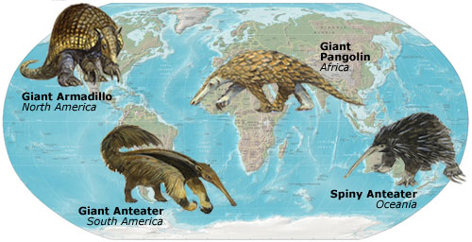
Шта изучава биогеографија?
Биогеографија се бави изучавањем географске распрострањености живих бића: животиња, биљака, гљива, микроорганизама
Ко све постоји?
Где живе?
Колико их има?
Зашто је то тако?
Зашто различите врсте и заједнице живих бића постоје у различитим деловима Земље?
Откуд сродне биљне и животињске врсте на различитим континентима?

Slide 7
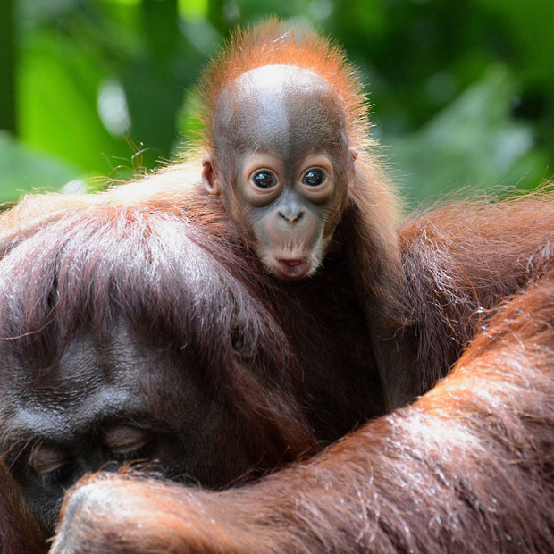
Зашто Мадагаскар има врло специфичну флору и фауну?
Зашто се тропи одликују са више биодиверзитета него игде на Земљи?
Зашто орангутани живе само на Борнеу и Суматри?
Зашто дрвеће престаје да
расте на одређеним
надморским висинама на
планинама?

Slide 8
БИОГЕОГРАФИЈА
Открива и објашњава ЗАКОНИТОСТИ распрострањења живих бића на Земљи
Како и зашто је настала нека врста живих бића, где је распрострањена и како утиче на остале врсте са којима живи у животним заједницама
Открива законитости формирања животних заједница
Предвиђа ПРОМЕНЕ у распрострањености врста под утицајем разних фактора
Открива како је текла ЕВОЛУЦИЈА живог света на Земљи

Slide 9
БИОГЕОГРАФИЈА
Мултидисциплинарна или СИНТЕТИЧКА наука: користи резултате
биологије,
географије,
екологије,
педологије,
климатологије,
геологије,
теорију еволуције,
математике, итд.

Slide 10
БИОГЕОГРАФИЈА
Према објекту изучавања постоји
ФИТОГЕОГРАФИЈА – изучава распрострањеност врста биљака
ЗООГЕОГРАФИЈА – изучава распрострањеност врста животиња
ГЕОГРАФИЈА МИКРООРГАНИЗАМА - изучава распрострањеност појединих микроорганизама или изазивача болести

Slide 11
Према методологији постоје:
ПАЛЕОБИОГЕОГРАФИЈА (историјска биогеографија – како и где су врсте живих бића настајале и како и где су се шириле кроз историју Земље)
АРЕАЛОЛОГИЈА или ХОРОЛОГИЈА (одређује ареале односно мапе распрострањења појединих врста)
РЕГИОНАЛНА БИОГЕОГРАФИЈА
ФИЛОГЕОГРАФИЈА (молекуларним методама анализе наследног материјала одређује се сродност појединих врста)

Slide 12
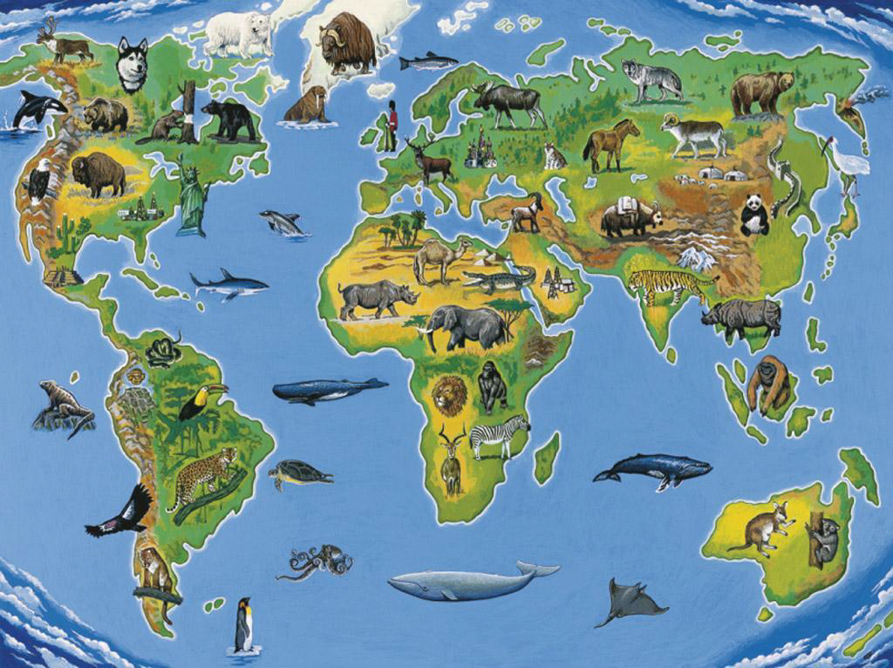

Slide 13
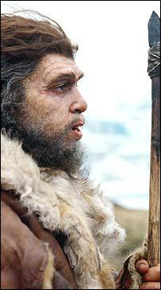
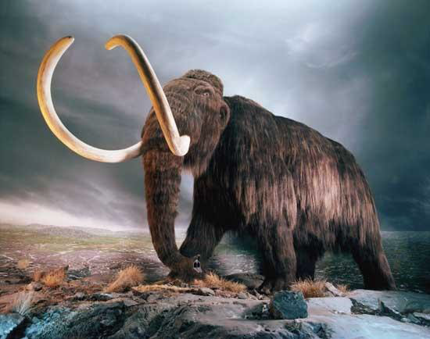
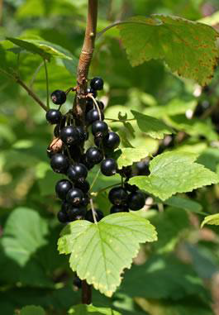
ИСТОРИЈСКИ РАЗВОЈ БИОГЕОГРАФИЈЕ
Људи су одувек користили знање из биогеографије – познавање где која биљка расте или где живе поједине врсте животиња помогло им је да опстану

Slide 14
Прве идеје
Аристотел – поставио кључно питање у биогеографији:
Како су жива бића распрострањена по свету?
У 18. и 19. веку почело сакупљање примерака биљака и животиња који су каталогизирани и поређени
У то време веровало се да је Бог створио сва жива бића
Земља, клима и врсте се нису мењале током историје

Slide 15
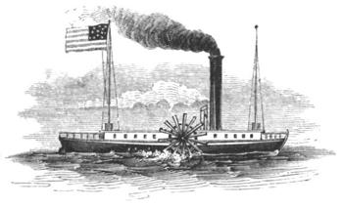
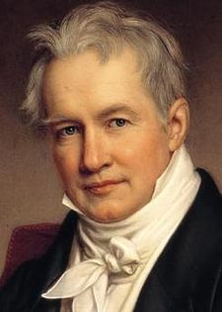
ИСТОРИЈСКИ РАЗВОЈ БИОГЕОГРАФИЈЕ
  Рађање биогеографије као науке почело је у 19. веку:
  Индустријска револуција, процват
  међународне трговине и транспорта били
  су праћени научном експанзијом
  Истраживачке експедиције - 18 и 19. век
Немачки ботаничар Александер фон Хумболт
(Alexander von Humboldt) 1769-1859.
почетком 19. века први проучавао односе између
биљака и климе;
описао вегетацијске зоне по географским
ширинама и висинама – почеци фитогеографије
Први претпоставио да су Африка и
Јужна Америка биле давно спојене

Slide 16
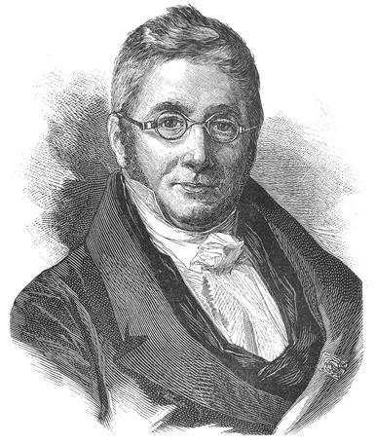
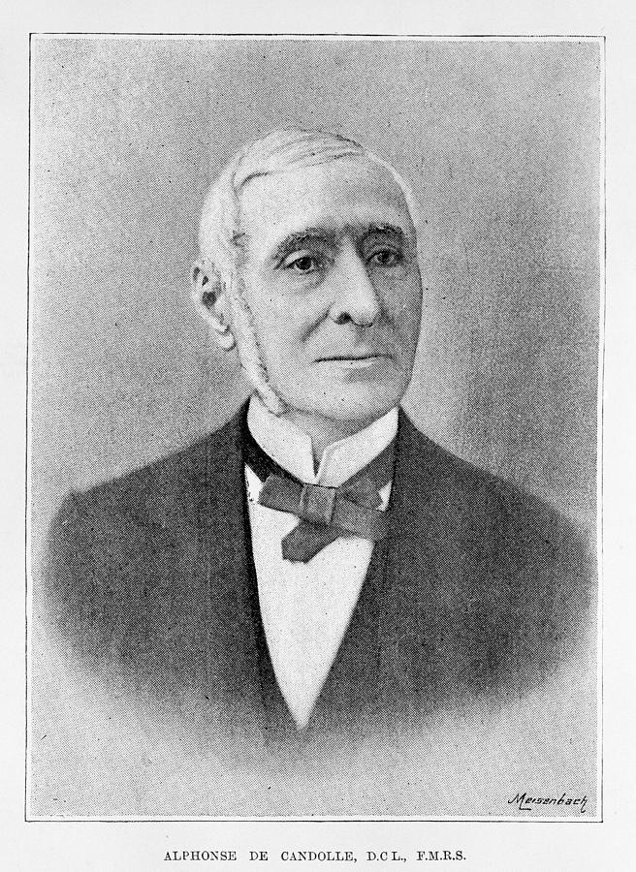
Династија де Кандола – четири генерације швајцарских ботаничара, почевши од
Огиста (Augustin Pyramus de Candolle 1778-1841): написао књигу Geographie botanique (1820),
оснивач Природњачког музеја у Женеви
установио критеријуме за одређивање сродности међу биљним врстама
Син Алфонс де Кандола – отац фитогеографије;
дефинисао 20 флористичких области на Земљи
1855. Написао књигу Géographie botanique raisonnée која сумира резултате дотадашњих експедиција: објашњава жива бића као део животне средине и распрострањеност биљака у светлу геолошке историје Земље

Slide 17
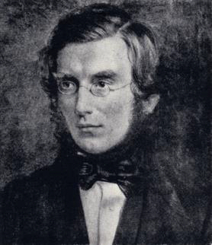
Јозеф Далтон Хукер (1817-1911)
британски ботаничар творац је савремене фитогеографије
Први је применио еволуциона гледишта у решавању питања настанка и развоја биљака на Земљи
Близак пријатељ Дарвина
Путовао на Антарктик, Хималаје, Индију, Палестину, Мароко, САД

Slide 18
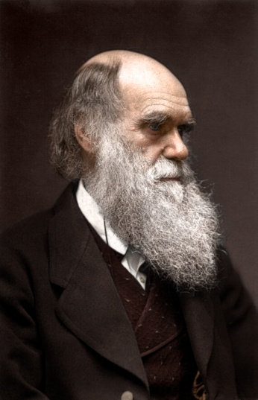
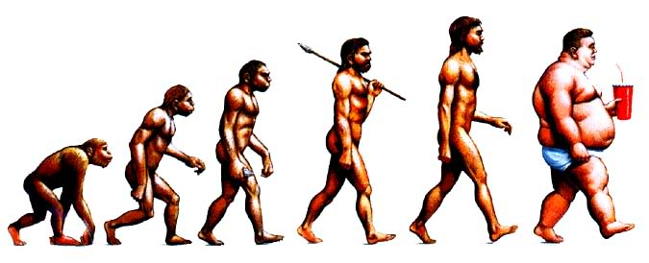
Чарлс Дарвин (1809-1882)
Велики природњак 19. века и зачетник теорије
еволуције
1859. објављује књигу „О пореклу врста“ у којој
је разјаснио механизме интеракција између
живих бића;
Зачетник ТЕОРИЈЕ ЕВОЛУЦИЈЕ о мењању
врста путем природне селекције →сукоб са Црквом
Постулирао заједничко порекло човека и животиња

Slide 19
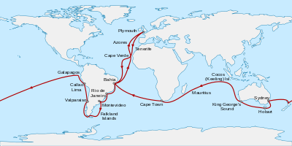
Путовање бродом “Бигл”
1831-1836.

Slide 20
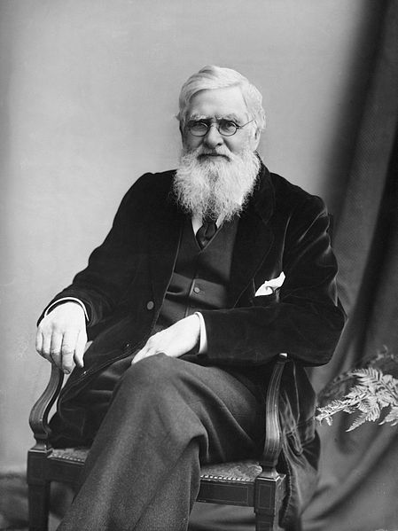
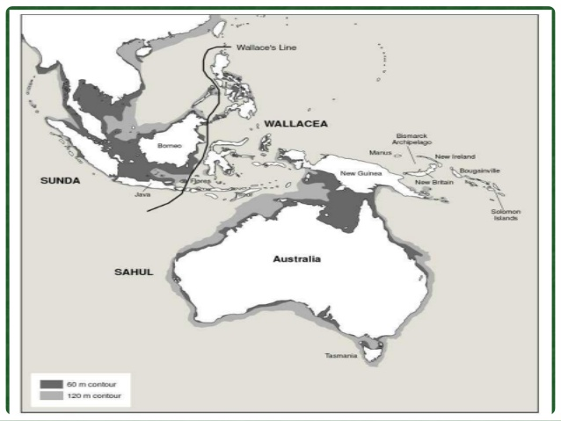
Алфред Расел Валас 1823-1913.
(Alfred Russel Wallace) природњак, биолог
географ, истраживач, еколог, антрополог, авантуриста, писац, истраживач Амазона и
Малајског архипелага
отац биогеографије;
Валасова линија – раздваја Индонезију на део у коме
доминирају врсте из Азије и
део где доминирају врсте из
Аустралије
кооснивач ТЕОРИЈЕ ЕВОЛУЦИЈЕ
са Дарвином
боје упозорења код животиња –
адаптације

Slide 21
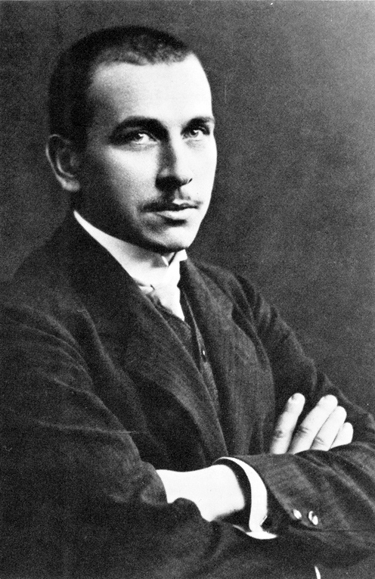
Алфред Вегенер (Alfred Wegener, 1880-1930) немачки астроном, метеоролог, геофизичар, поларни истраживач
Још1912. поставио теорију померања континената која се још назива и ТЕОРИЈА ВЕГЕНЕРА – данас позната као КОНТИНЕНТАЛНИ ДРИФТ
уочио сличност, као и Френсис Бејкон у 17 веку, између облика континената са обе стране Атлантика који су се могли сложити као слагалица
Закључио да су континенти настали пре око 200 милиона година услед распада једног суперконтинента - ПАНГЕА (pangaea).
Теорија је доказана и прихваћена тек 1950-тих година
https://www.youtube.com/watch?v=_5q8hzF9VVE

Slide 22
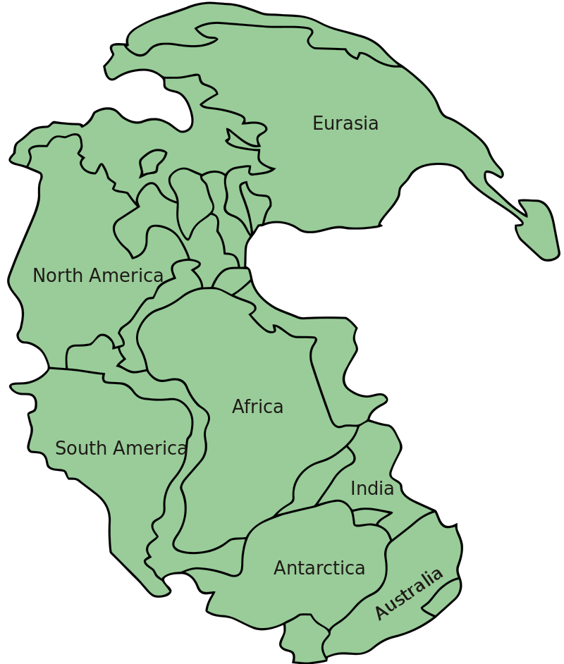
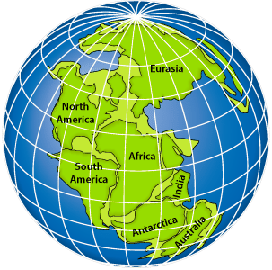
ПАНГЕА
https://youtu.be/UvIDxu7twpc

Slide 23
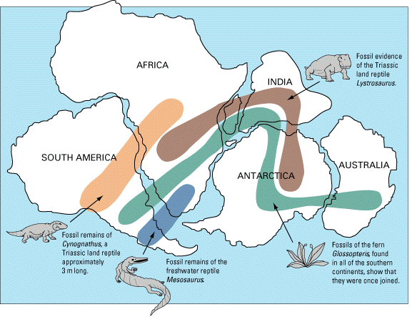

Slide 24
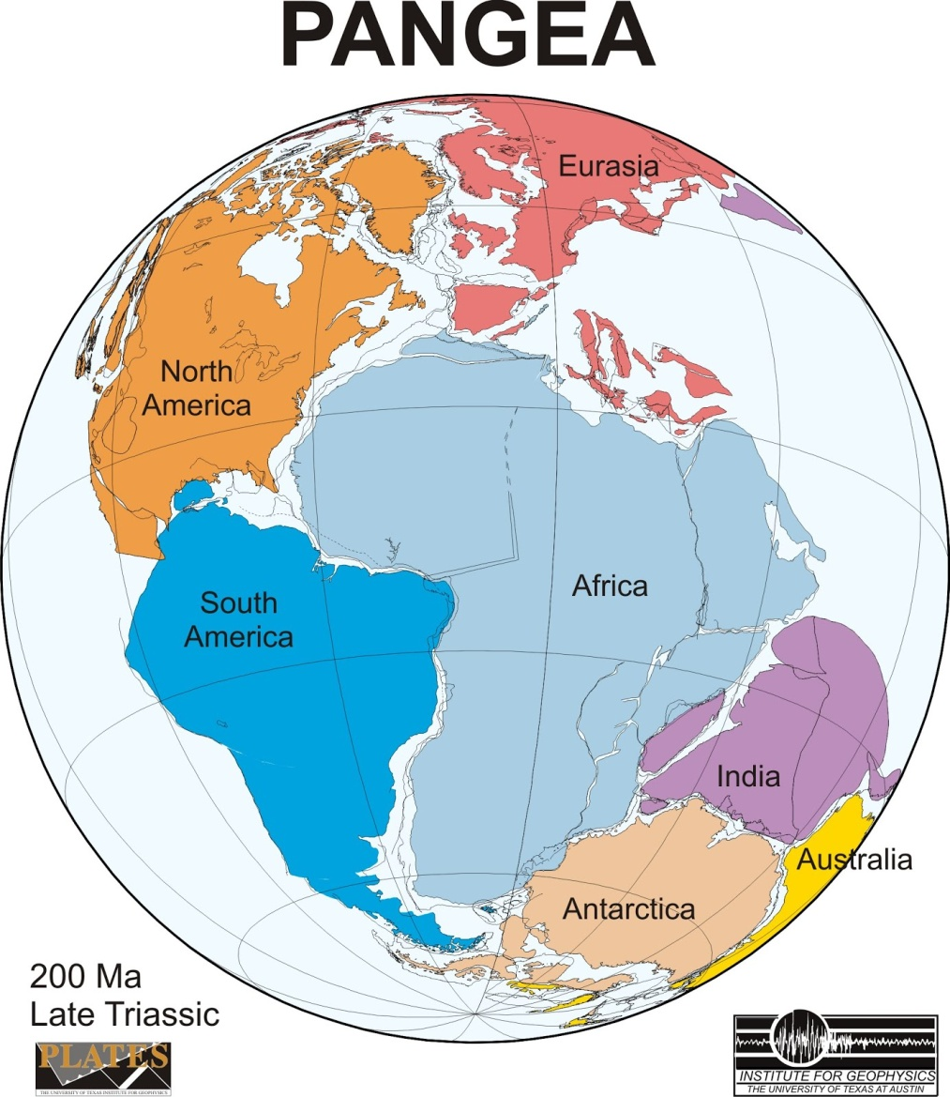
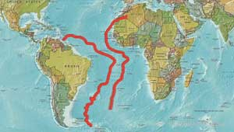
ВЕГЕНЕРОВА ТЕОРИЈА КОНТИНЕНТАЛНОГ ДРИФТА
Вегенер је дао четири доказа за ову теорију који су били доказ да континенти нису увек били тамо где су сада, односно да се померају:
Уклапање обриса
континената попут
слагалице
Notes:
Mesosaurus)

Slide 25
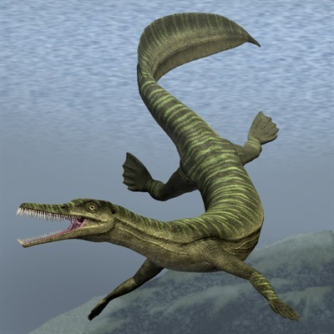
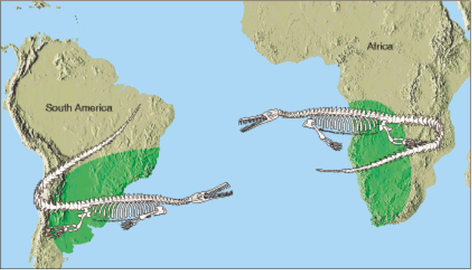
Проналазак фосила истих
врста животиња на територији
Јужне Америке и Африке
(Mesosaurus)
Овај рептил је изумро пре него што су се ова два континента раздвојила

Slide 26
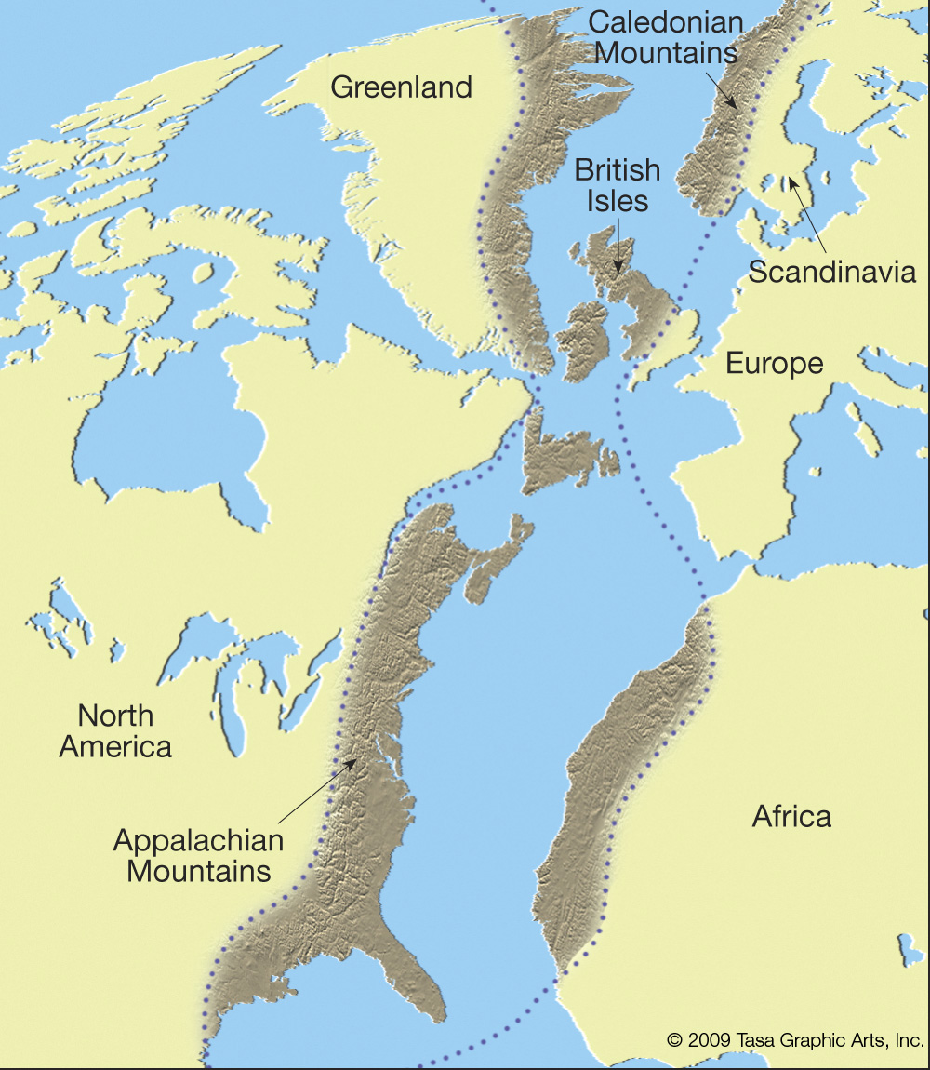
3. Планински ланци у Североисточној
Америци и Северној Европи
су истог типа
стена и исте
старости - значи да
су некада вероватно
били део истог ланца
на истом континенту

Slide 27
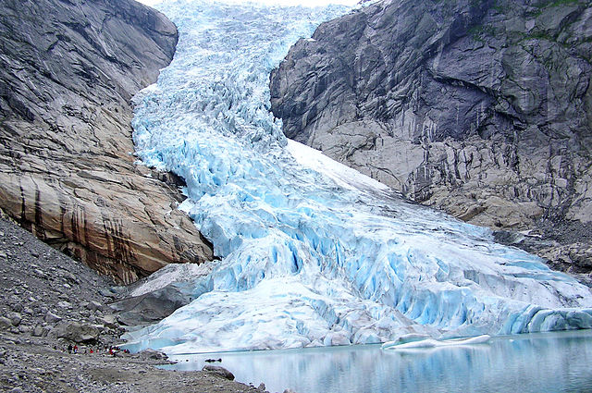
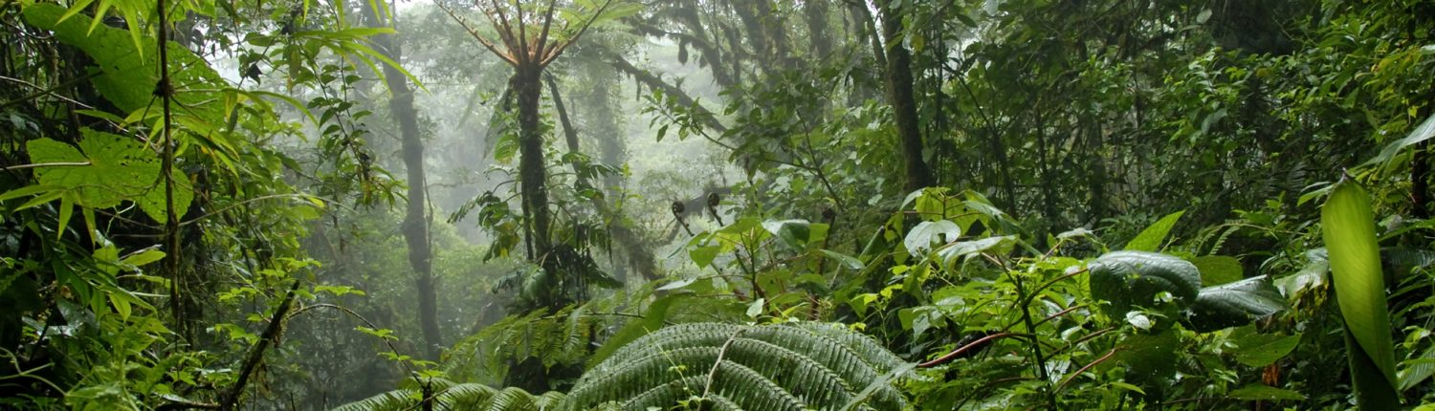
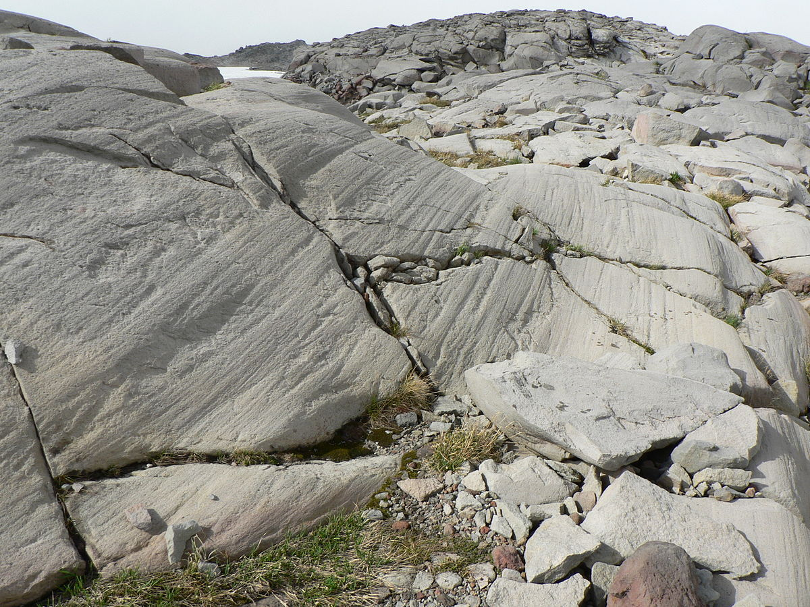
4. Палеоклиматски докази - докази о постојању глечера у тропским кишним шумама Јужне Америке и Африке – стене са глацијалним стријацијама (траговима кретања глечера) и налазишта битуминозног угља (који настаје изумирањем тропског растиња) у хладним северним и јужним деловима континената –

Slide 28
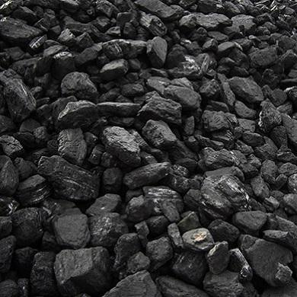
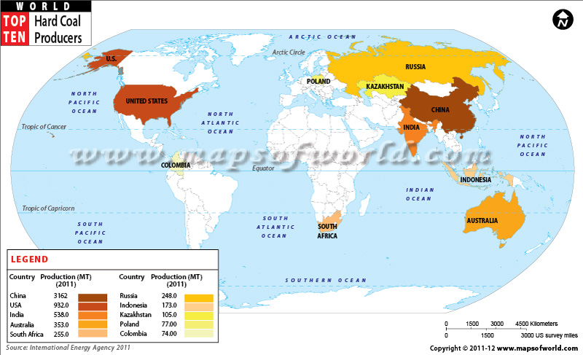
Налазишта угља данас су у
поларним и умереним областима
указују да су ти делови некада били
око екватора – у тропским крајевима

Slide 29
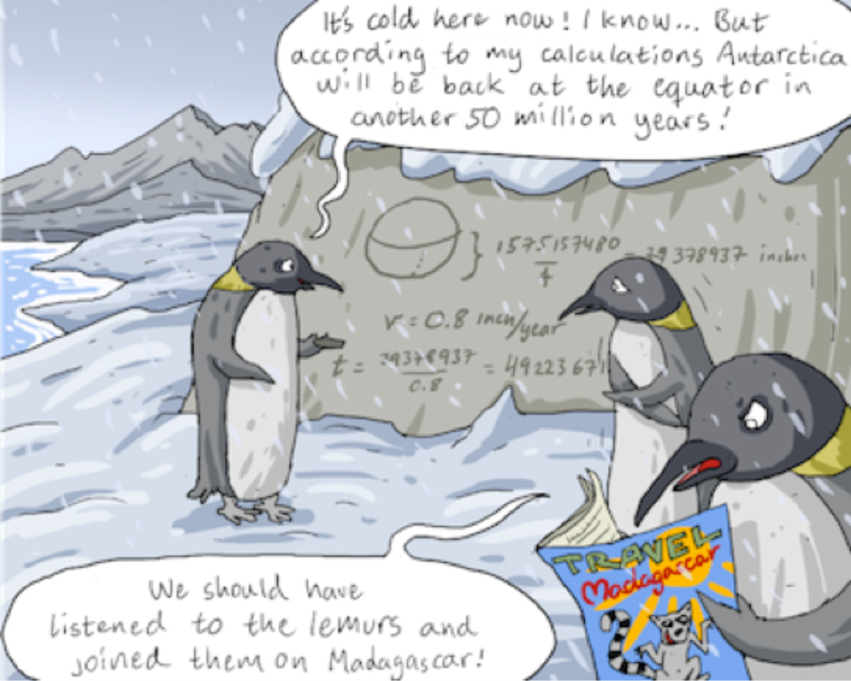

Slide 30
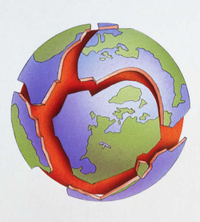
ТЕОРИЈА ТЕКТОНСКИХ ПЛОЧА
Настала 50-тих година прошлог века
Базирана на постулатима Алфреда Вегенера и теорији континенталног дрифта
Објашњава кретање
континената, земљотресе,
вулкане, настанак планина

Slide 31
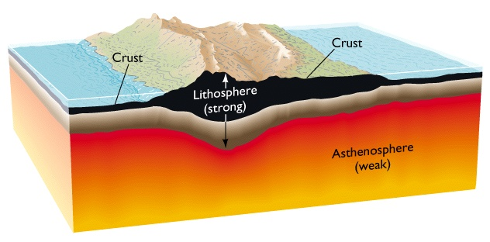
ТЕОРИЈА ТЕКТОНСКИХ ПЛОЧА
Спољни део Земље се састоји од два слоја: спољне љуске (литосфера) која обухвата кору и крути горњи део омотача, испод које се налази астеносфера. Иако у крутом стању, астеносфера има релативно ниску вискозност и смичућу моћ па зато има одређене карактеристике флуида (може да тече). Литосфера је разломљена (издељена) на тзв. литосферне плоче (тектонске плоче). Постоји седам главних и још много мањих плоча (по некима 13).
Кора
Кора
Литосфера - чврста
Астеносфера - течна

Slide 32
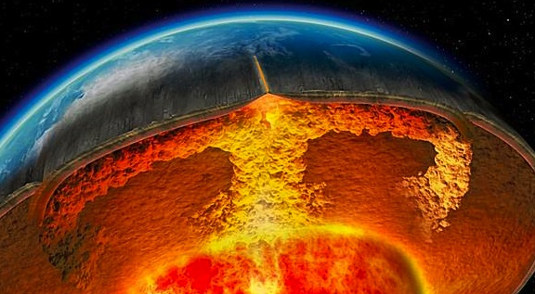
ЗЕМЉИНИ ОМОТАЧИ
Земљина кора
Астеносфера
Омотач
Језгро
https://youtu.be/ryrXAGY1dmE

Slide 33
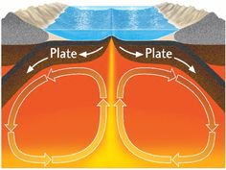
Литосферне плоче плутају на астеносфери и међусобно се смичу, сударају, раздвајају, подвлаче једна под другу. Ово се дешава јер се маса отопљених стена у астеносфери помера и тежи да избије на површину земље
Као резултат, сеизмичке активности - земљотреси, вулканска активност, издизање планинских ланаца па и обликовање океанских
ровова се појављује дуж
граница плоча

Slide 34
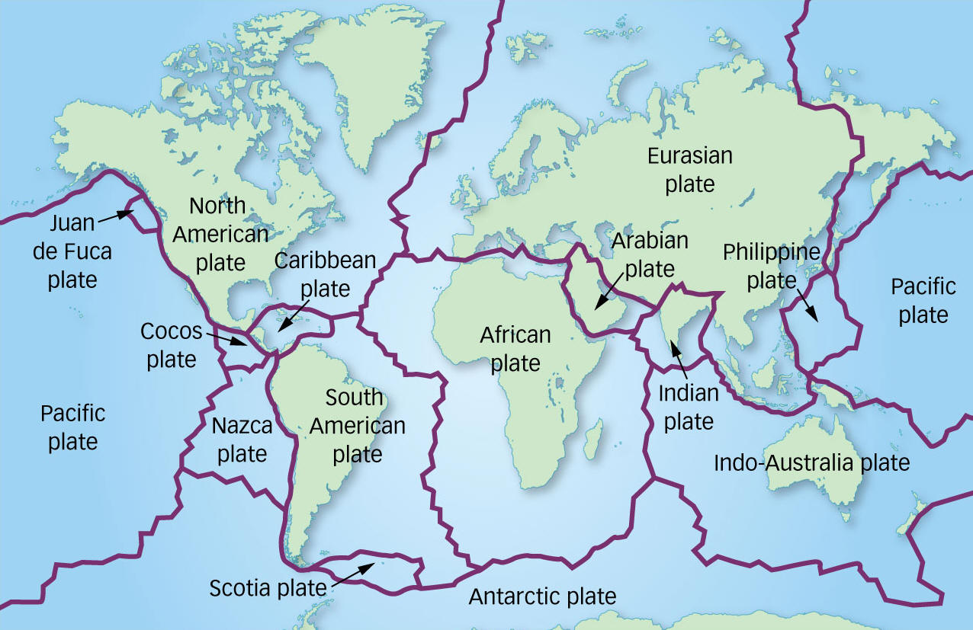
ТЕКТОНСКЕ ПЛОЧЕ
https://youtu.be/tcPghqnnTVk

Slide 35
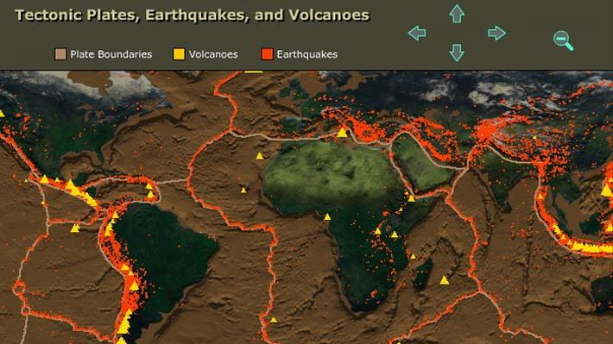

Slide 36
Какве ово везе има са распрострањеношћу врста живих бића?
Теоријом тектонских плоча доказано је померање континената и омогућено предвиђање будућег удаљавања или приближавања континената.
Распрострањеност појединих врста живих бића условљена је њиховим кретањем и ширењем по континентима који су се раздвајали и спајали током стотина милиона година геолошке историје
Померањем континената кроз различите климатске зоне – од поларне преко умерене до тропске, жива бића су се адаптирала на нове климатске услове
Ти процеси миграција, адаптација врста живих бића и природне селекције доводили су до ширења територије коју настањују поједине групе живих бића и настанка нових врста или изумирања других врста

Slide 37
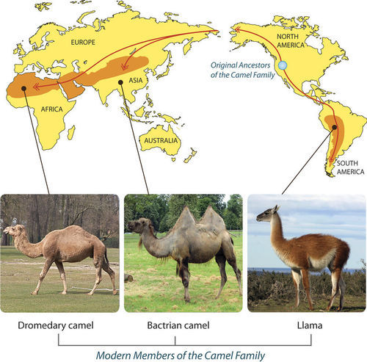
Originalni preci porodice kamila

